Slide 1
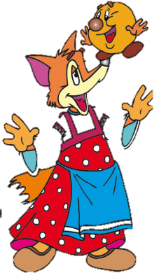
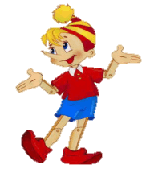
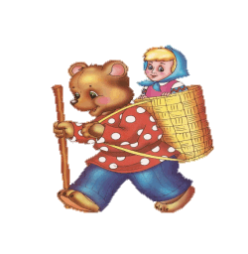
Муниципальное Бюджетное Дошкольное Образовательное учреждение детский сад № 44 «Сибирячок
(МБДОУ № 44 «Сибирячок»
Мастер-класс
«Изготовление героев сказки своими руками»
Подготовила: воспитатель первой категории
Степанова Светлана Васильевна
svetlana.stepfnovadancheva@mail.ru
2025 г.

Slide 2
Цель: привлечь родителей к изготовлению кукол для театра, создание позитивного настроения от полученного результата
Задачи:
- Дать представления родителям о разных видах театра.
- Вызвать интерес к совместной творческой деятельности.
- Познакомить с технологией изготовления театральной куклы, используя разнообразные подручные материалы.

Slide 3
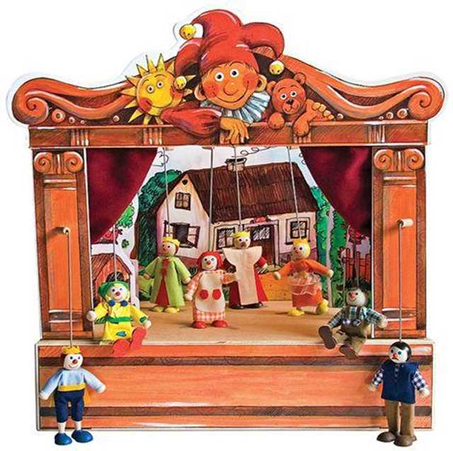
Театр – это волшебный край, в котором ребёнок радуется, играя, а в игре он познаёт мир

Slide 4
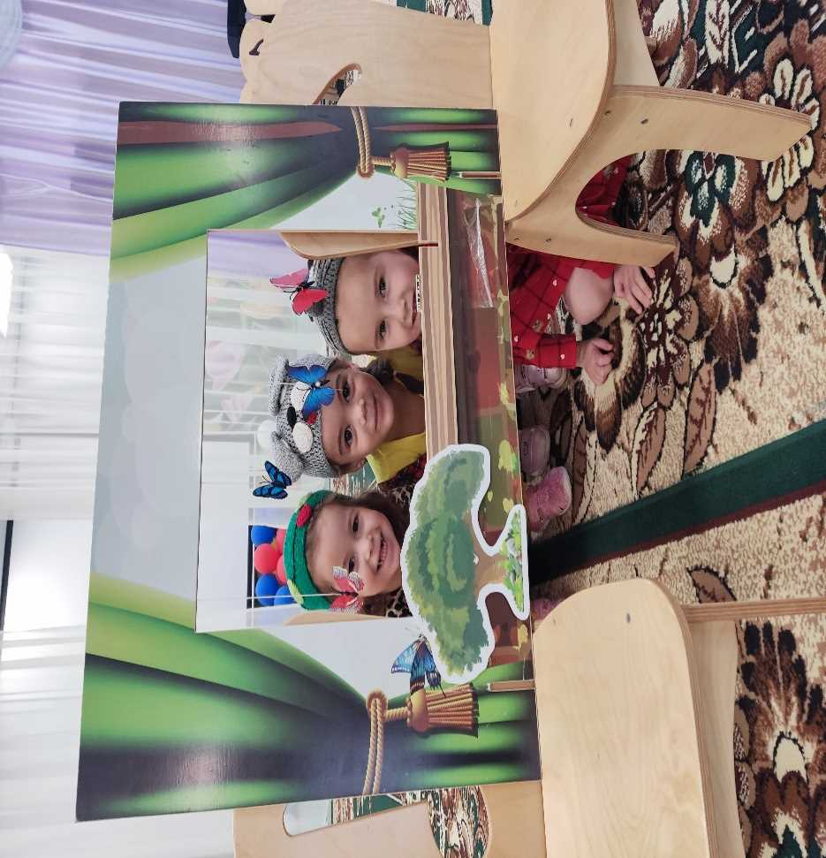
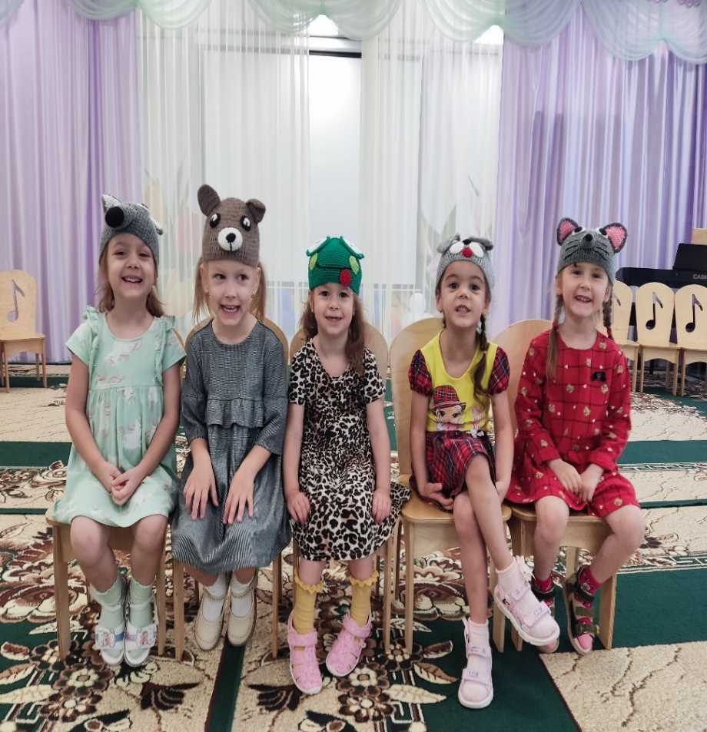
Театр – сильное педагогическое средство, которое помогает привить ребенку вкус к прекрасному, познакомить с образами и чувствами персонажей

Slide 5
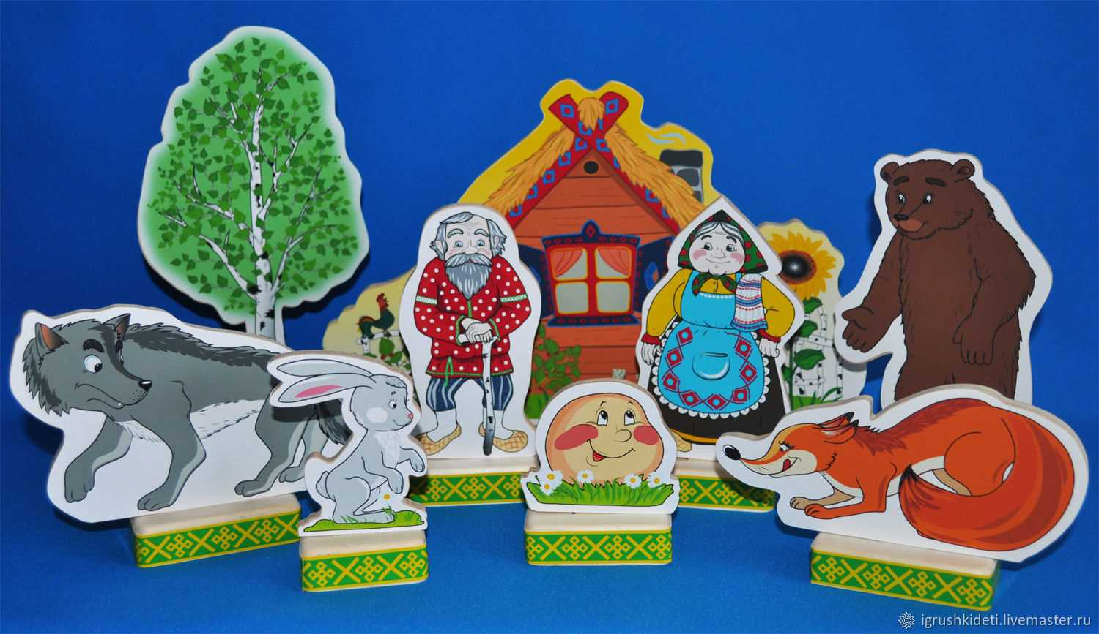
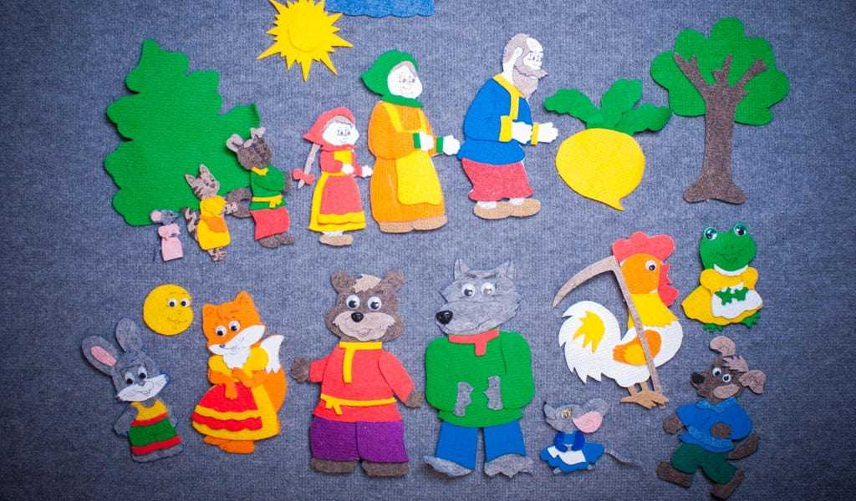
Виды кукольного театра
Настольный
Стендовый

Slide 6
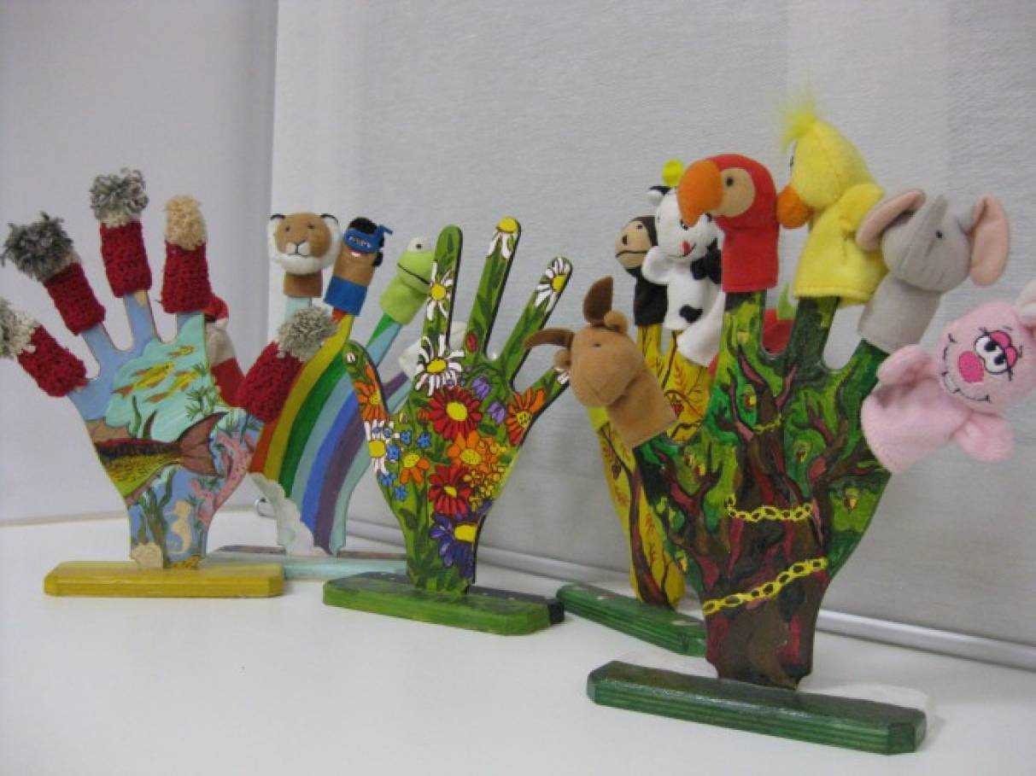
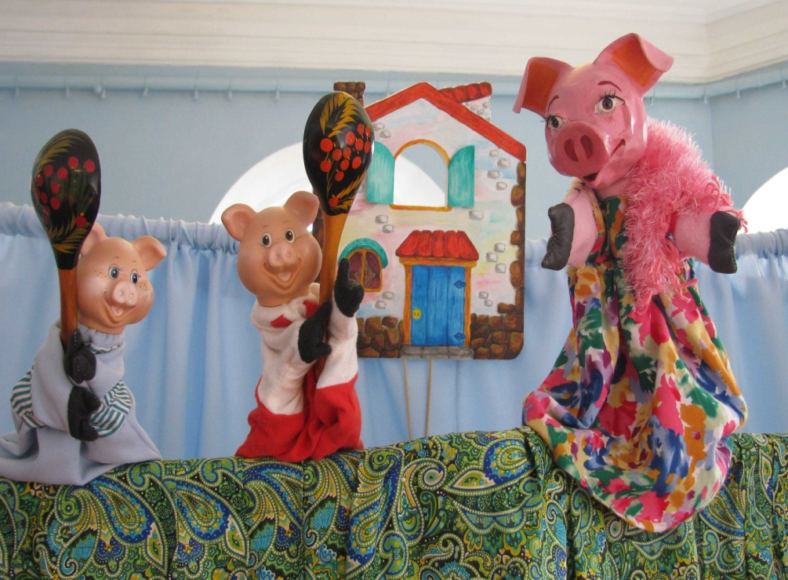
Виды кукольного театра
Театр на руке
Верховые куклы

Slide 7
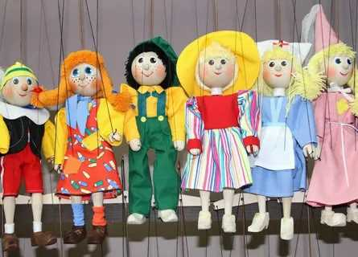
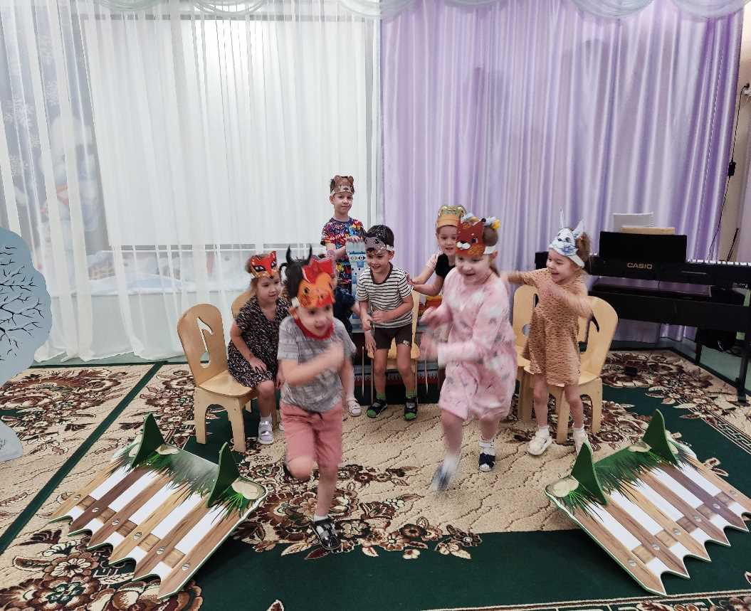
Виды кукольного театра
Напольный
Театр «Живой куклы»

Slide 8
Героев театральной постановки можно изготовить из разнообразных материалов, разными техниками
Слепить из пластилина, глины
Связать из ниток
Использовать пластиковые и бумажные стаканчики, яйца из-под киндеров, пластиковые ложки
Слепить из соленого теста
Квиллинг
Оригами, модульное оригами
Сшить из фетра и др.

Slide 9
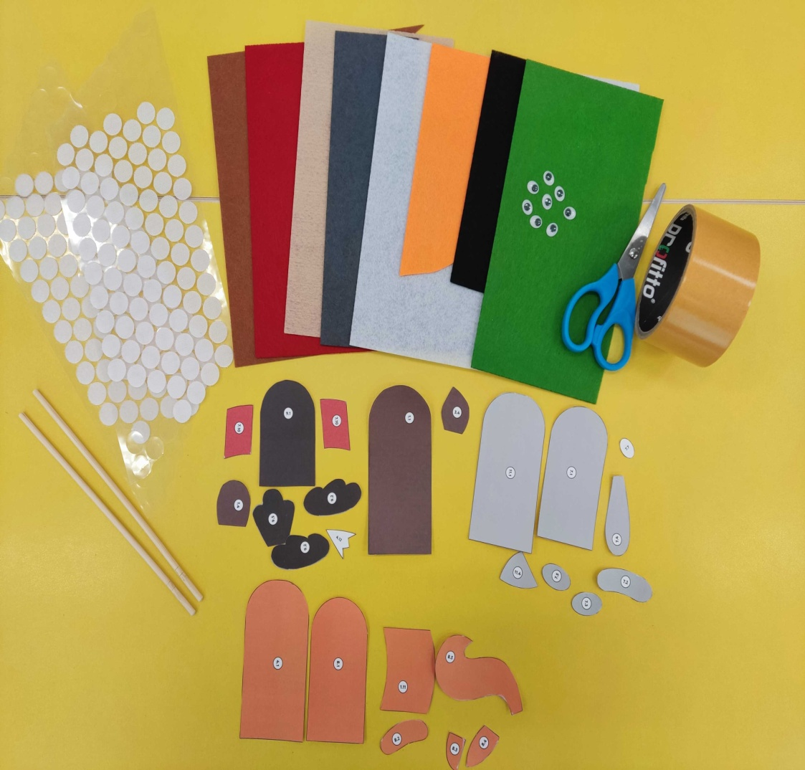
Инструменты и материалы:
Фетр разных цветов
Картонные шаблоны
Ножницы
Скотч
Деревянные шпажки
Липучки самоклеящиеся
Глазки

Slide 10
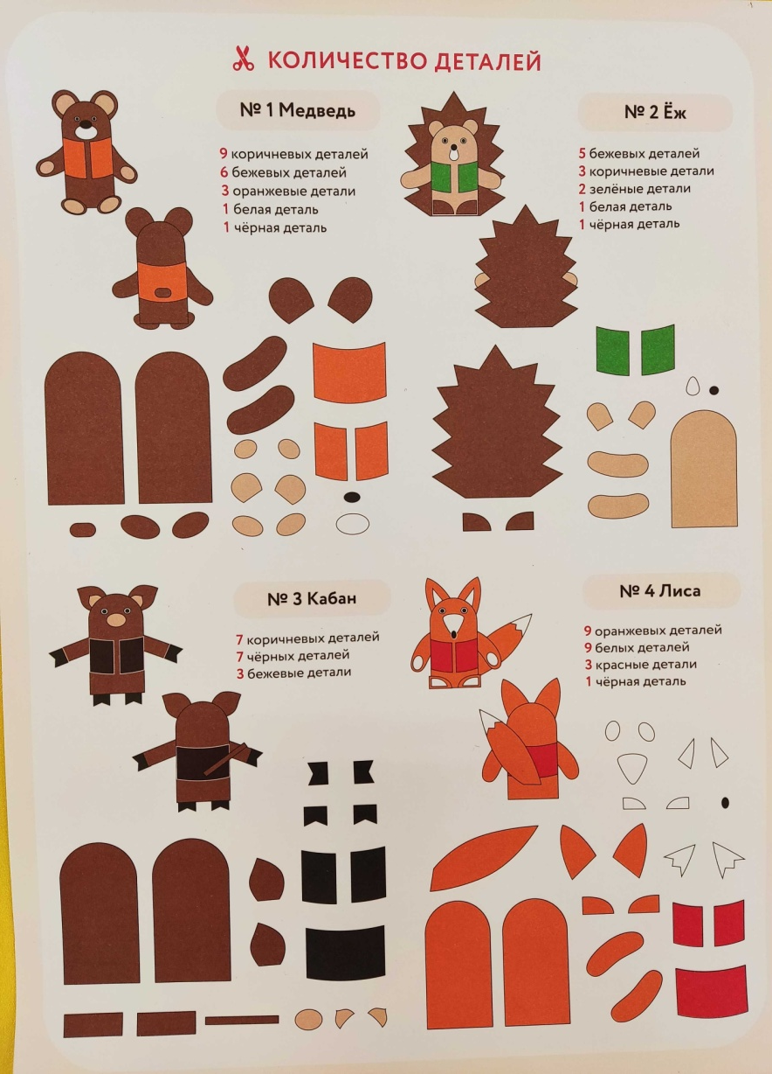
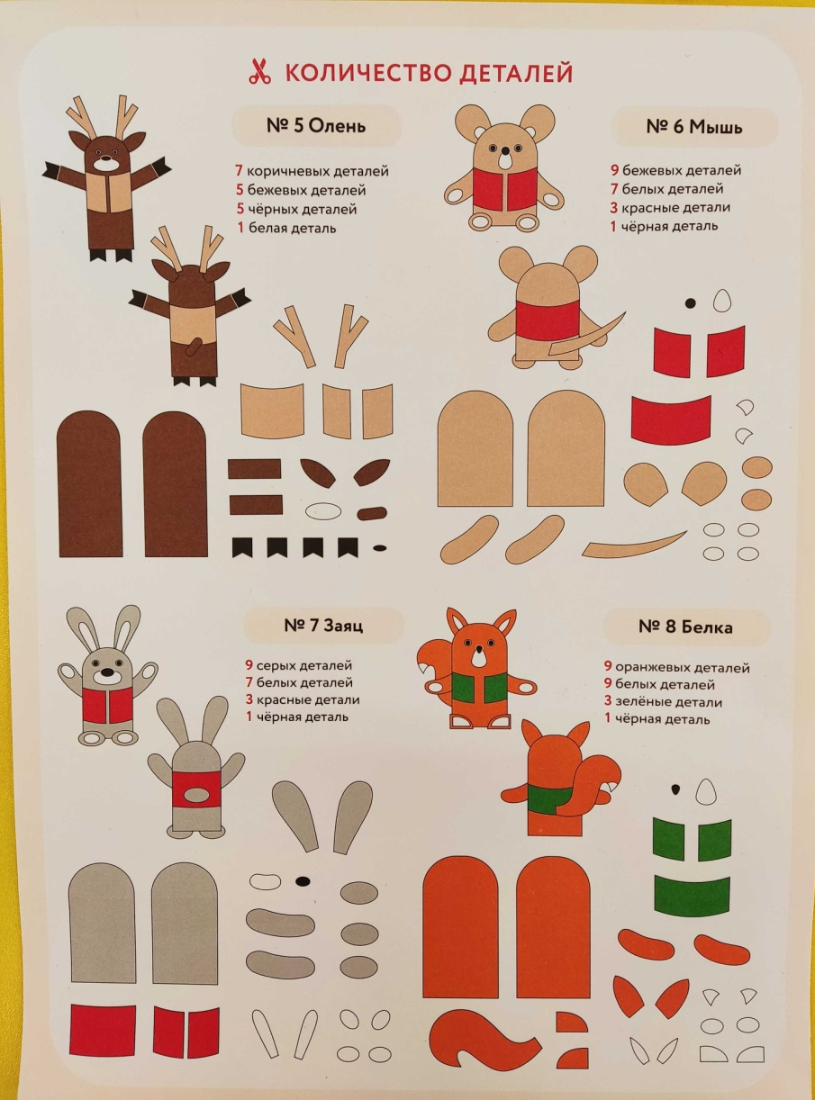
Процесс создания поделок

Slide 11
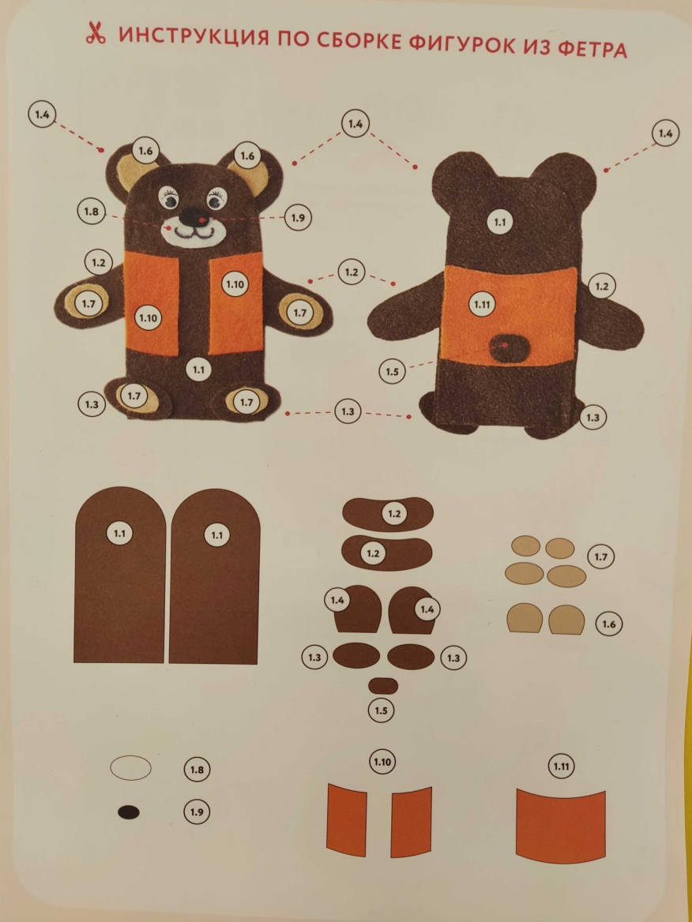
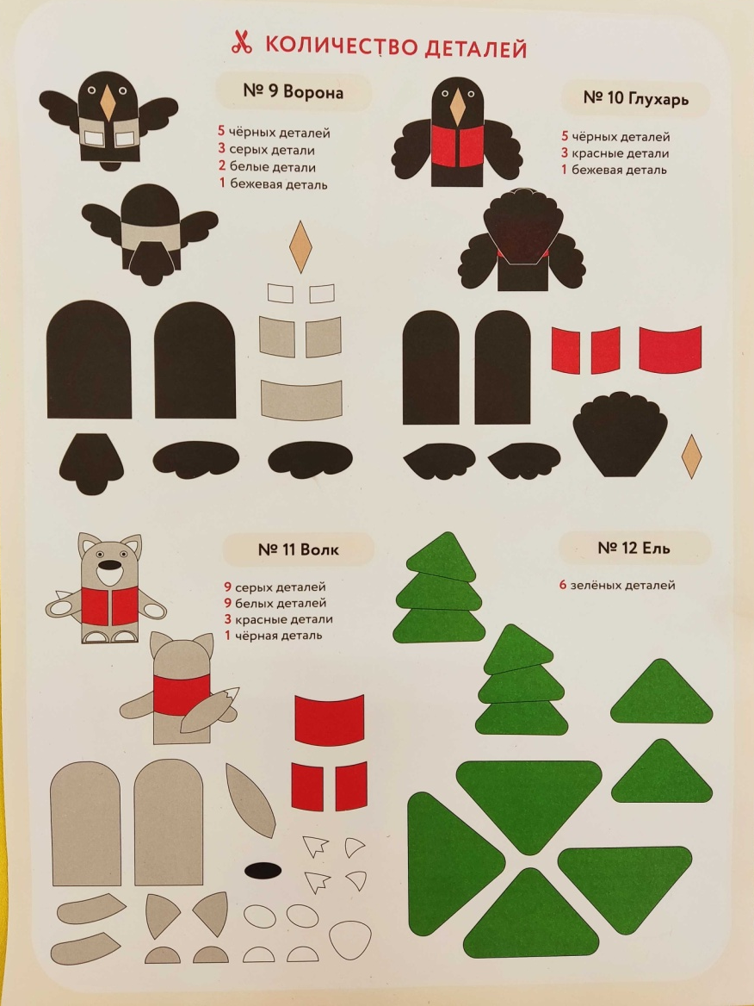
Процесс создания поделок

Slide 12
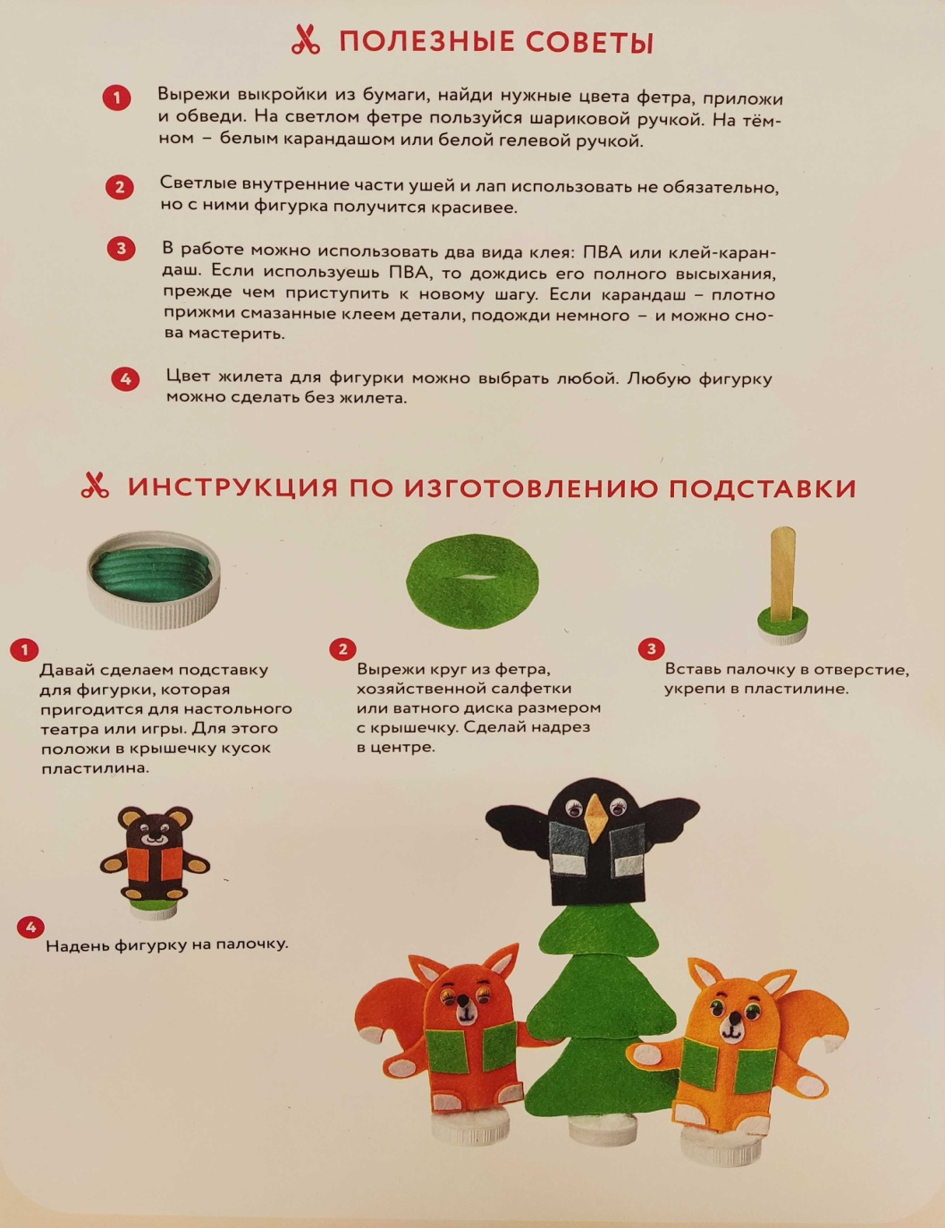
Полезные советы

Slide 13
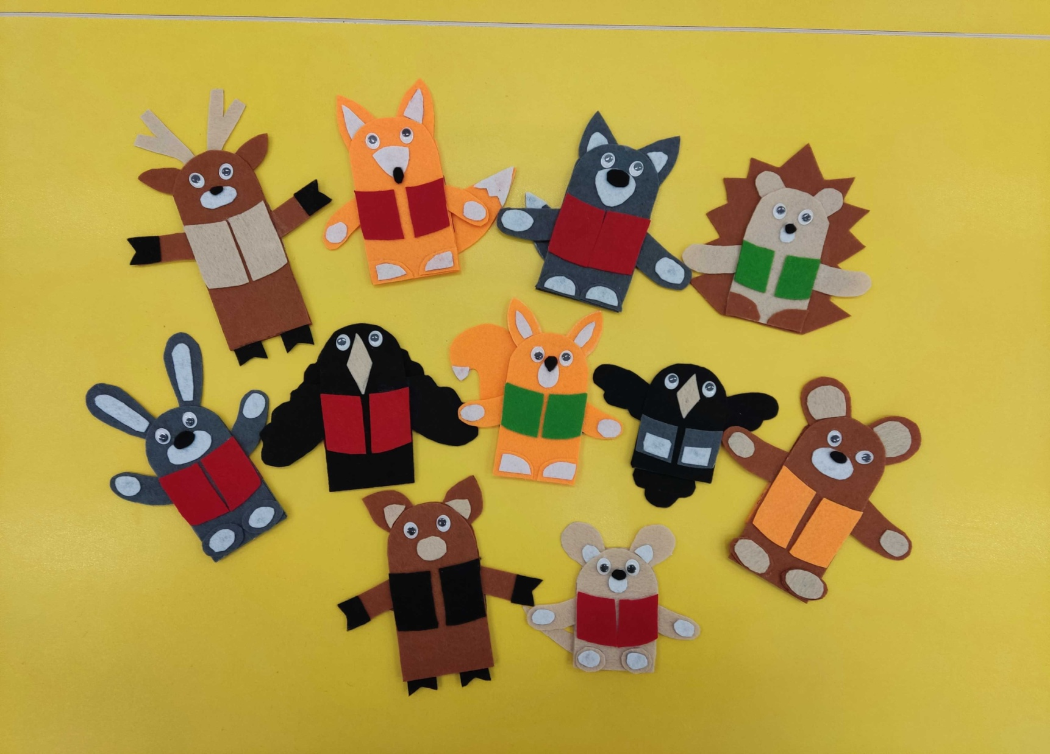
Планируемый результат

Slide 14
Муниципальное Бюджетное Дошкольное Образовательное учреждение детский сад № 44 «Сибирячок
(МБДОУ № 44 «Сибирячок»
Мастер-класс
«Изготовление героев сказки своими руками»
Подготовила: воспитатель первой категории
Степанова Светлана Васильевна
2025 г.

